Slide 1
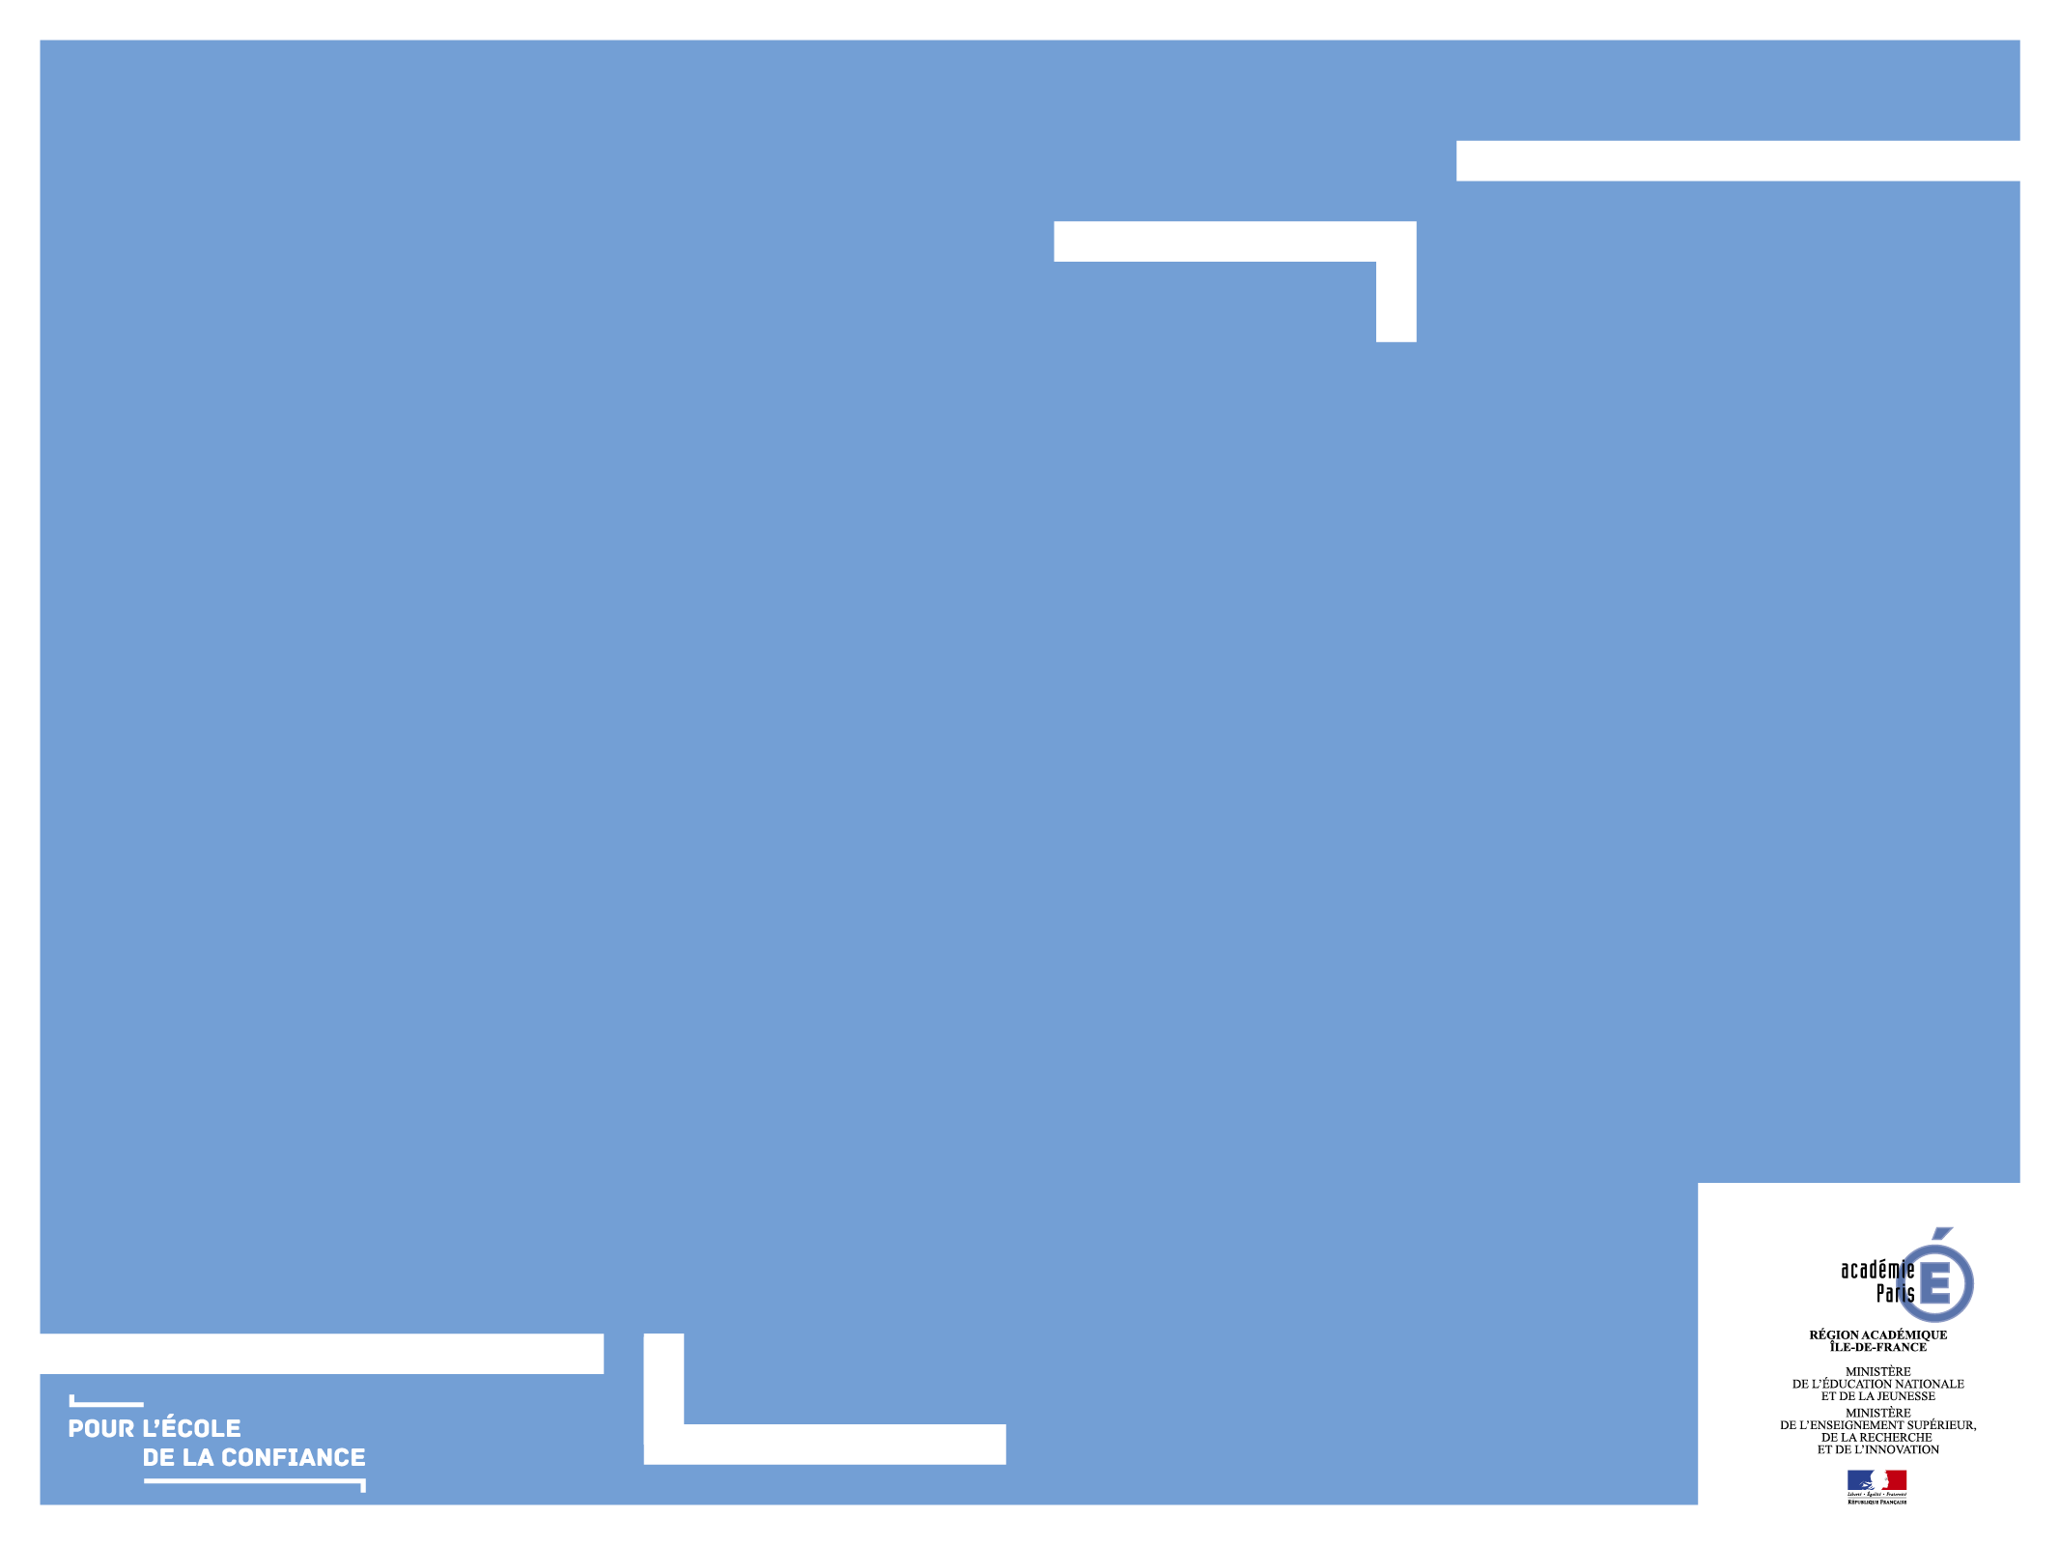
Séminaire STI2D
Lycée Diderot
15 février 2019

Slide 2
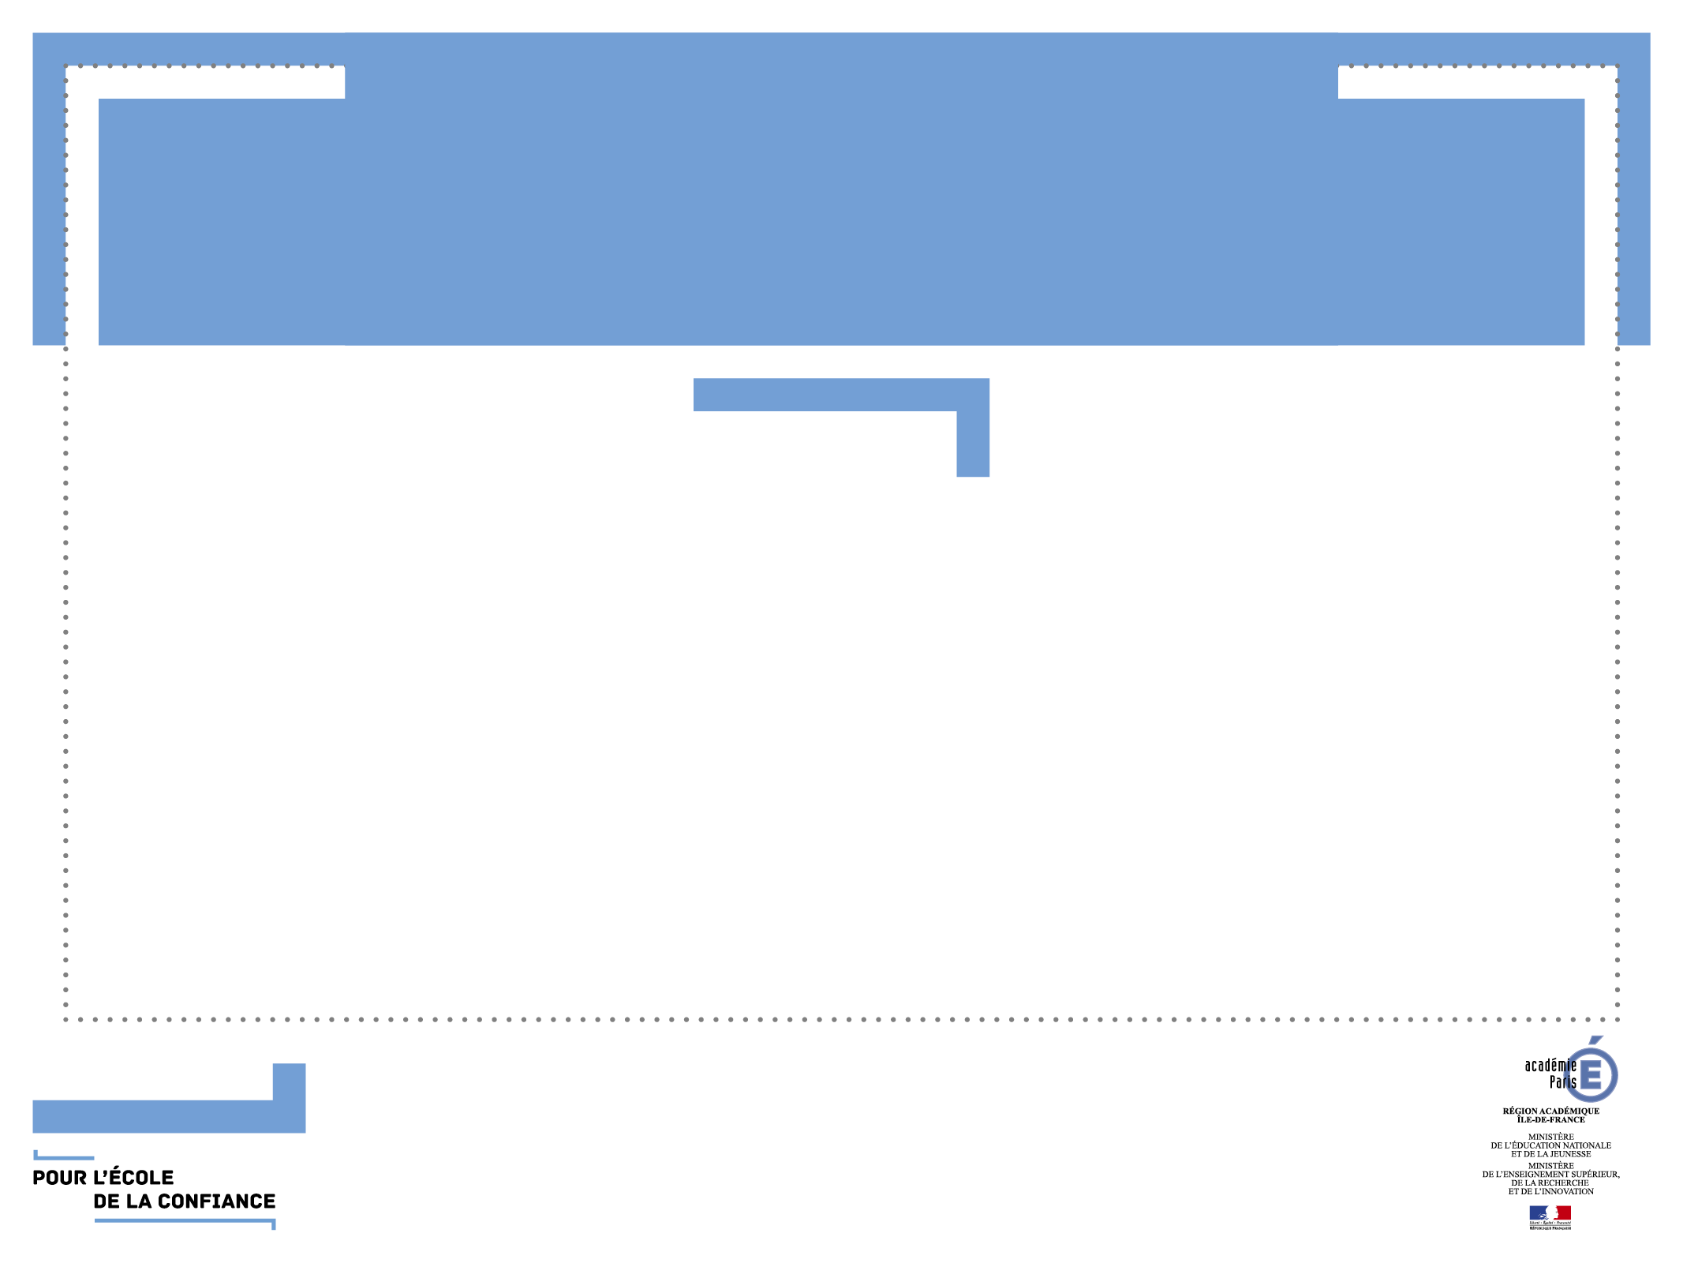
La réforme du lycée général et technologique
Le nouveau lycée
La scolarité au LGT
Les enseignements en classe de seconde
Les enseignements en première et terminale

Slide 3
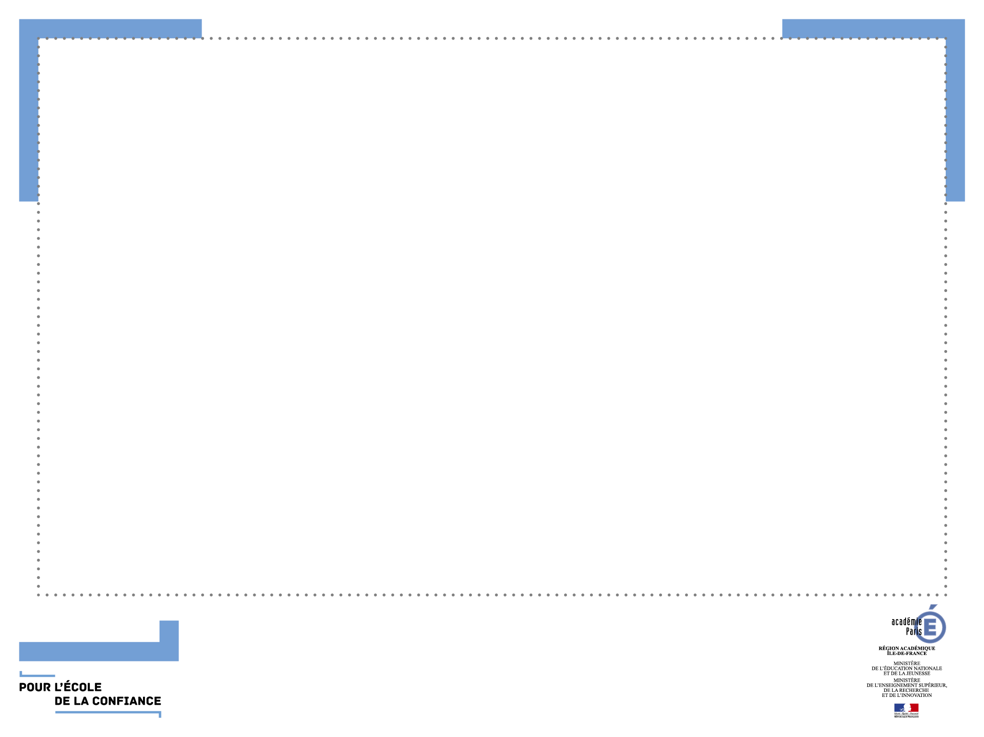
Objectifs de la réforme

Slide 4
Organisation de la scolarité

Slide 5
Les enseignements en classe de seconde
Enseignement communs
Enseignements optionnels
Français (4h)
Histoire-Géographie(3h)
LVA & LVB (5h30)
SES (1h30)
Mathématiques (4h)
Physique-Chimie (3h)
SVT (1h30)
SNT (1h30)
EPS (2h)
EMC (18h/an)
1 enseignement technologique
1 enseignement général
Ateliers artistique (72h/an)
Création et culture-Design (6h)
Biotechnologie (1h30)
CIT (1h30)
SI (1h30)
Management et gestion (1h30)
Santé et social (1h30)
Sciences de laboratoire (1h30)
Arts (3h)
Arts du cirque (6h)
EPS (3h)
Langues et culture de l’Antiquité : Latin ou grec (3h)
LVC (3h)
Accompagnement à l’orientation (54h/an)
Enveloppe (12h/semaine/division) : AP, Vie de classe, Groupes à effectifs réduits

Slide 6
Les enseignements du bac général (première et terminale)
Enseignements communs :
Français
Histoire-Géographie
LVA
LVB
EPS
Enseignement Scientifique
EMC
Enseignements communs :
Philosophie
Histoire-Géographie
LVA
LVB
EPS
Enseignement Scientifique
EMC
Enseignement de spécialité 1
Enseignement de spécialité 2
Enseignement de spécialité 3
Enseignement optionnel A
Enseignement de spécialité 1
Enseignement de spécialité 2
Enseignement optionnel A
Enseignement optionnel B
Classe de première
Classe de terminale

Slide 7
La réforme du lycée technologique
Éléments de constat sur la voie technologique
Les enseignement de la voie technologique STI2D
Les horaires
Évolution de l’enseignement STI2D

Slide 8
Éléments de constat sur la voie technologique
Comparaison 1er vœux et proposition faites aux bacheliers technologiques (2016)
Taux de passage en 2ème année en 2014
Extraits rapport IGEN-IGAENR 1016

Slide 9
Éléments de constat sur la filière STI2D
Effectifs de rentrée de terminale STI et STI2D
STI
STI2D

Slide 10
Les enseignements de la filière STI2D
Français (3h)
Histoire-Géographie (1h30)
LVA + LVB + ETLVA (4h)
EPS (2h)
Mathématiques (3h)
EMC (18h/an)
Innovation Technologique (3h)
Ingénierie et Développement Durable (9h)
Physique-chimie et mathématiques (6h)
Enseignement optionnel (3h)
Philosophie (2h)
Histoire-Géographie (1h30)
LVA + LVB + ETLVA (4h)
EPS (2h)
Mathématiques (3h)
EMC (18h/an)
Ingénierie, Innovation et Développement Durable (12h)
Physique-chimie et mathématiques (6h)
Enseignement optionnel (3h)
spécialités
Classe de première
Classe de terminale
Accompagnement à l’orientation (54h/an)
Enveloppe (14/29) : AP, Vie de classe, Groupes à effectifs réduits

Slide 11
évolution des horaires en STI2D
12h
14h
2011
Première
Terminale
ETT
Spé
ETT
Spé
7h
5h
5h
9h
2019
12h
12h
Première
Terminale
IT
I2D
2I2D
3h
9h
12h

Slide 12
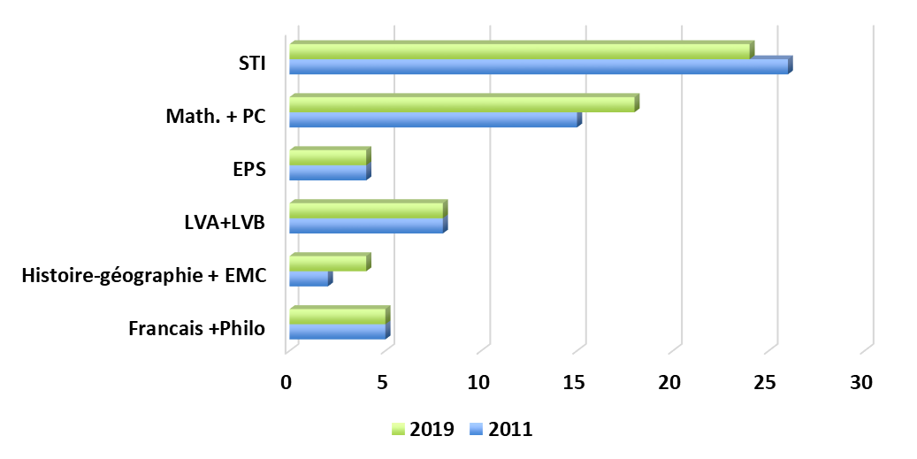
Les horaires d’enseignement élève en STI2D
 | 2011 |  |  |  | 2019
 | Première (h) | Terminale (h) | Total cycle (h) | Total cycle % | Première (h) | Terminale (h) | Total cycle (h) | Total cycle %
Français +Philosophie | 3 | 2 | 5 | 8,3% | 3 | 2 | 5 | 7,9%
Histoire-géographie + EMC | 2 | 0 | 2 | 3,3% | 2 | 2 | 4 | 6,3%
LVA+LVB | 4 | 4 | 8 | 13,3% | 4 | 4 | 8 | 12,7%
EPS | 2 | 2 | 4 | 6,7% | 2 | 2 | 4 | 6,3%
Math. + Physique-chimie | 7 | 8 | 15 | 25,0% | 9 | 9 | 18 | 28,6%
STI | 12 | 14 | 26 | 43,3% | 12 | 12 | 24 | 38,1%
total | 30 | 30 | 60 | 100% | 32 | 31 | 63 | 100%

Slide 13

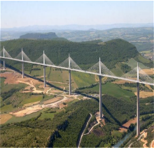
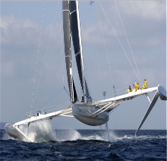
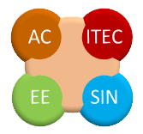

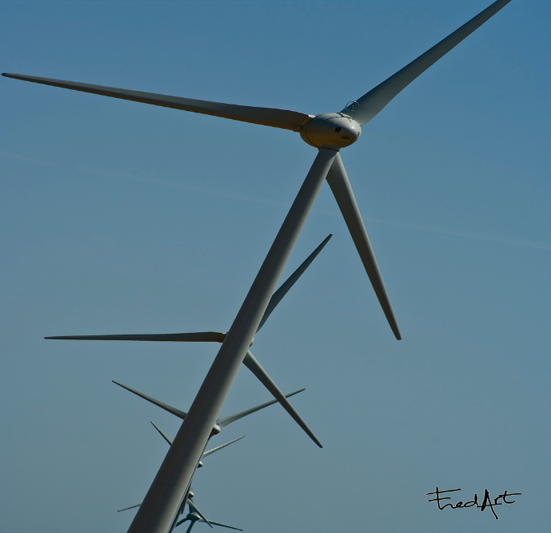
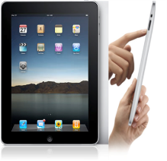


Évolution de l’enseignement STI2D
Dimension scientifique et technique
Dimension socioculturelle
Dimension ingénierie-design
Produit
La voie de formation STI2D
2011
2019
Une approche technologique et scientifique, dans un espace de travail collaboratif, pour préparer à la poursuite d’études, en comprenant et respectant le monde
Prédominance de la démarche d’ingénierie collaborative dans une logique pluridisciplinaire STEM (Science, Technology, Engineering and Mathematics)

Slide 14






Les 3 dimensions de la technologie
Explicite les logiques d’invention et de conception de nouveaux produits. Elle s'intéresse aux techniques et aux procédés nécessaires à leur création, de leur conception à leur réalisation et jusqu’à leur retrait. Elle mobilise les technologies du numérique tout au long du processus de création d’un nouveau produit.
Décompose un produit en éléments fonctionnels ou matériels.
Elle montre comment un assemblage ordonné de fonctions simples peut en définir l’usage.
Dimension scientifique et technique
Dimension socioculturelle Développement Durable
Dimension ingénierie-design
générique
structurale
Produit
génétique et générale
Analyse des produits du passé dans leurs perfectionnements successifs, dans l’évolution de leurs usages : quelles sont les techniques héritées, quelles sont les évolutions et quels sont les éléments constitutifs existants qui permettent d’obtenir une génération de produits ?
S’intéresse à l’impact de la création d’un produit et de son usage, tout au long de sa vie, sur son environnement, dans toutes ses dimensions technologiques et sociales. On y trouve les préoccupations liées au développement durable et l’éco-conception.

Slide 15
Le positionnement des activités en STI2D
Imaginer, créer, concevoir, réaliser, les produits de demain
Représenter, analyser, modéliser puis simuler les produits existants, comprendre et justifier les solutions constructives
Dimension scientifique et technique
Dimension socioculturelle Développement Durable
Dimension ingénierie-design
Obj5 – Imaginer une solution, répondre à un besoin
Obj2 - Identifier les éléments influents du développement d’un produit
Obj3 - Analyser l’organisation fonctionnelle, structurelle et logicielle d’un produit
Obj6 – Préparer une simulation et exploiter les résultats pour prédire un fonctionnement, valider une performance ou une solution
Obj7 – Expérimenter et réaliser des prototypes ou des maquettes
générique
structurale
STI2D
génétique et générale
Produit
Replacer et interroger des produits dans leur environnement socioculturel
Obj1 - Caractériser des produits ou des constituants privilégiant un usage raisonné du point de vue DD.
O4 - Communiquer une idée, un principe ou une solution technique, un projet, y compris en langue étrangère

Slide 16
Un découpage en 3 spécialités
Première
Terminale
Ingénierie et Développement Durable (I2D) – 9h
Ingénierie, Innovation et Développement Durable (2I2D) – 12h
Innovation Technologique (IT) - 3h
générique
structurale
2I2D
I2D
I2D
IT
Produit
génétique et générale

Slide 17

Relations objectifs-spécialités
Première
Terminale
Objectifs de formation | IT | I2D | 2I2D
O1 - Caractériser des produits ou des constituants privilégiant un usage raisonné du point de vue développement durable
O2 - Identifier les éléments influents du développement d’un produit
O3 - Analyser l’organisation fonctionnelle et structurelle d’un produit
O4 - Communiquer une idée, un principe ou une solution technique, un projet, y compris en langue étrangère
O5 – Imaginer une solution, répondre à un besoin
O6 – Préparer une simulation et exploiter les résultats pour prédire un fonctionnement, valider une performance ou une solution
O7 – Expérimenter et réaliser des prototypes ou des maquettes

Slide 18
Les spécialités en première et terminale
Première
STI2D
IT
Innovation Technologique (IT)
3h
+
Répondre à un besoin à travers une approche active de mini projets
9h
I2D
Ingénierie et Développement Durable (I2D)
Prendre en compte l’exigence du développement durable à travers une approche expérimentale du triptyque MEI
Terminale
12h
AC
Ingénierie, Innovation et Développement Durable (2I2D)
STI2D
2I2D
1 Enseignement Spécifique au choix
ITEC
ITEC
ITEC
EE
ITEC
Concevoir, expérimenter, dimensionner et réaliser des prototypes pluri technologiques par une approche collaborative
SIN
AC
Architecture et Construction
ITEC
Innovation Technologique et Eco-Conception
EE
Energies et Environnement
12h
SIN
Systèmes d’Information et Numérique
Les enseignements spécifiques uniquement en terminal

Slide 19
La spécialité 2I2D en Terminale
2I2D
Ingénierie, Innovation et Développement Durable (2I2D)
AC
Analyse des solutions constructives.
Connaissances nouvelles et propres à chaque enseignement spécifique.
ITEC
1 enseignement
spécifique au choix
EE
SIN
+
70 %
30 %
Connaissances nouvelles, communes aux 4 enseignements spécifiques
Corpus commun
 | IT | I2D | 2I2D | AC | ITEC | EE | SIN
Principes | 43 | 12 | 28 | 10 | 7 | 8 | 9
Fonct. Struct. | 0 | 77 | 6 | 40 | 40 | 46 | 46
Comportement | 0 | 96 | 30 | 54 | 59 | 60 | 57
Eco-conception | 21 | 52 | 11 | 68 | 55 | 52 | 55
Solutions | 13 | 10 | 0 | 43 | 48 | 55 | 50
Prototypage | 15 | 26 | 16 | 18 | 24 | 12 | 16
total | 92 | 273 | 91 | 233 | 233 | 233 | 233
En première,
33 semaines – 36H de projet
En Terminale,
33 semaines – 72H de projet
28%
72%

Slide 20
Les enseignements spécifiques
AC
Architecture et Construction
EE
Energies et Environnement
Explore l’étude et la recherche de solutions architecturales et constructives pour concevoir tout ou partie de bâtiments et d’ouvrages de travaux publics dans le cadre de problématiques d’aménagement de territoires.
Il apporte les compétences nécessaires à l’analyse, la conception et l’intégration d’une éco-construction dans un environnement connecté et intelligent.
Explore l’amélioration de la performance énergétique et l’étude de solutions constructives liées à la maîtrise des énergies.
Il apporte les compétences nécessaires pour appréhender les technologies intelligentes de gestion de l’énergie et les solutions innovantes du domaine des micro-énergies jusqu’au domaine macroscopique dans une démarche de développement durable.
ITEC
Innovation Technologique et Eco-Conception
SIN
Systèmes d’Information et Numérique
Explore l’étude et la recherche de solutions constructives innovantes relatives aux structures matérielles des produits en intégrant toutes les dimensions de la compétitivité industrielle.
Il apporte les compétences nécessaires à l’analyse, l’éco conception et l’intégration dans son environnement d’un produit dans une démarche de développement durable.
Explore la façon dont le traitement numérique de l’information permet le pilotage et l’optimisation de l’usage des produits, notamment de leur performance environnementale.
Il apporte les compétences nécessaires pour appréhender le choix de solutions constructives associées à la création logicielle à forte valeur ajoutée de produits communicants.

Slide 21
Les nouvelles modalités d’examen
Les épreuves du baccalauréat STI2D

Slide 22
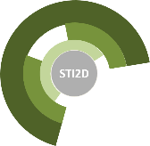
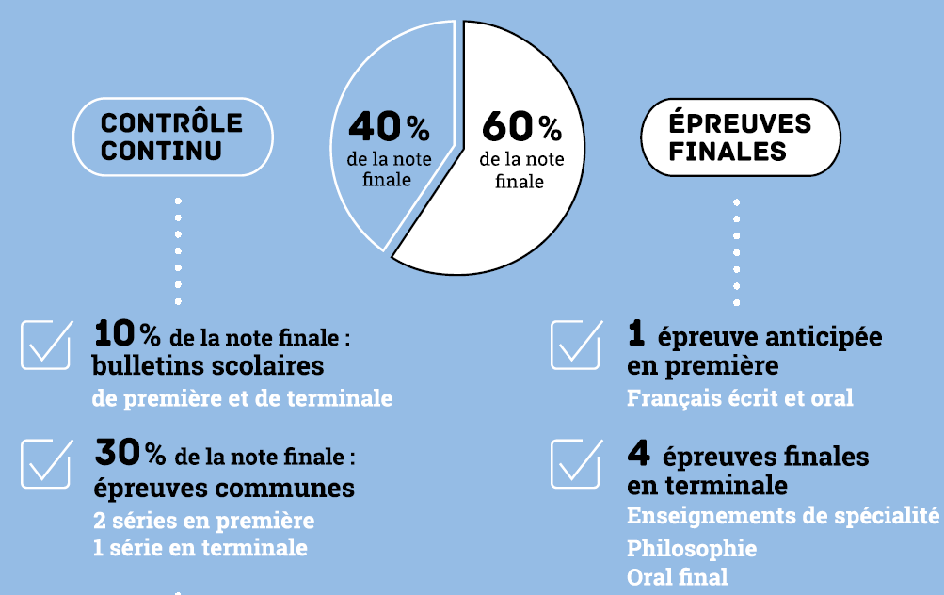
Les épreuves du baccalauréat STI2D 2021
2

Slide 23
Évaluations
Evaluations pour le baccalauréat
Coeff : 100
Obtention du baccalauréat
Si nombre de points >= 1000
Contrôle continu
Coeff : 40
Epreuves finales
Coeff : 60
Epreuves communes
Coeff : 30
livret scolaire
Coeff : 10
Français écrit (coeff 5)
Français oral (coeff 5)
Histoire-Géographie
Histoire-Géo.
EPS
Philosophie (coeff 4)
LVA
EMC
LVA
LVB
Grand oral (coeff 14)
LVB
Mathématiques
Opt. A
2I2D (coeff 16)
EPS
PC-Maths (coeff 16)
Mathématiques
IT
I2D
2I2D
Spécialité IT
Français
Philosophie
Uniquement en terminale
Réparties entre Première et Terminale
Uniquement en première

Slide 24


Modalités d’examen
Épreuves finales
60 %
Philosophie (4) Ecrite - 4 heures
Grand Oral (14) Orale - 20 minutes
Épreuves anticipées
Épreuves de spécialités
Français (5) Ecrite - 4 heures
Français (5) Orale - 20 minutes
Physique-Chimie et Mathématiques (16) Ecrite - 4h
2I2D (16) Ecrite - 4h
Première
Terminale
M
Philo
Tr3
PC
Tr3
Tr1
Tr2
Tr1
Tr2
et/u
et
2I2D
Oral
Épreuves communes de contrôle continu
30 %
E3C
E3C
IT
E3C
Notes sur le bulletin scolaire
10 %
IT
I2D
M
Socle
2I2D
PC
Français / Philosophie
EMC
Histoire-géographie
Langue vivante A
Langue vivante B
Mathématiques
Education physique et sportive
Histoire-géographie
Langue vivante A
Langue vivante B
Mathématiques
Education physique et sportive
Enseignements communs
Épreuve écrite de 2I2D
Un problème sur un produit pluritechnique
Un exercice par enseignement spécifique
Épreuve orale de IT
Champ commun
EE
AC
Présentation du projet
de 36 heures
SIN
ITEC
10 min + 10 min
3 h
1 h

Slide 25
Baccalauréat STI2D
Modalités d’examen
Phi
Or
M
PC
Juin
2I2D
Tr 3
Tr 2
E3C
Fr écrit + Fr Oral
Été 2020
Tr1
IT
Tr 3
E3C
E3C
Tr 2
Sept. 2019
Tr1
Changement de trimestre
1ère
Terminale

Slide 26
Modalités d’examen
Contrôle continu
40 %
Épreuves Finales
60 %
2 épreuves en première (2nd et 3e trimestre)
1 épreuve en terminale (2nd trimestre)
10%
60%
Français
Philosophie
0,5 %
0,56 %
10 %
4 %
Juin de première
30%
Histoire-géographie
EMC
Langue vivante A
Langue vivante B
Mathématiques
Éducation physique et sportive
1,06 %
1,06 %
1,06 %
1,06 %
1,06 %
1,06 %
5 %
5 %
5 %
5 %
5 %
Enseignements communs
Juin de terminale
Banque nationale de sujets
Spécialité (Physique-chimie, mathématiques)
1,06 %
16 %
2nd trimestre de terminale
Enseignements de spécialité
Spécialité abandonnée en terminale (IT)
0,5 %
5 %
Spécialité (I2D puis 2I2D)
1,06 %
16 %
Oral terminal
14 %
Juin de terminale
Fin de première

Slide 27
Comparaison 2011/2021
 | avant 2011 |  | à partir de 2021
 | coef | % | %
Francais | 4 | 9,1% | 10,5%
Philosophie | 2 | 4,5% | 4,6%
Histoire-géographie + EMC | 2 | 4,5% | 7,1%
LVA+LVB | 6 | 13,6% | 12,1%
EPS | 2 | 4,5% | 6,1%
Math. + PC | 8 | 18,2% | 23,1%
STI | 8 | 18,2% | 22,6%
STI projet/Grand oral | 12 | 27,3% | 14,0%
 | 44 | 100% | 100%

Slide 28
Conclusions
Les coefficients des épreuves rééquilibrés
Des évaluations répartis sur les deux années
Un enseignement par projets identifié dès la première
Une démarche d’ingénierie prédominante
Projet pluri-technologique et collaboratif
Un enseignement permettant de mieux préparer les élèves à la poursuite d’études dans l’enseignement supérieur.

